Slide 1
百科知识图谱构建

Slide 2
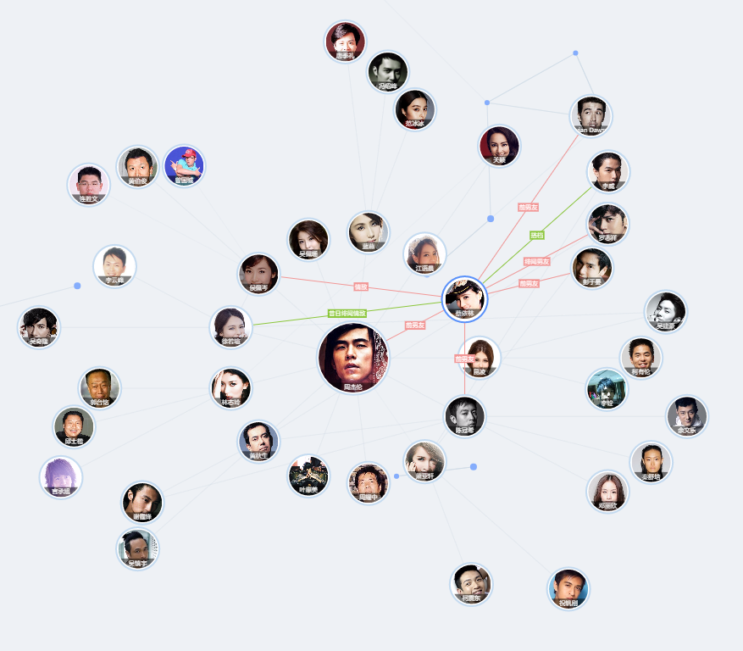
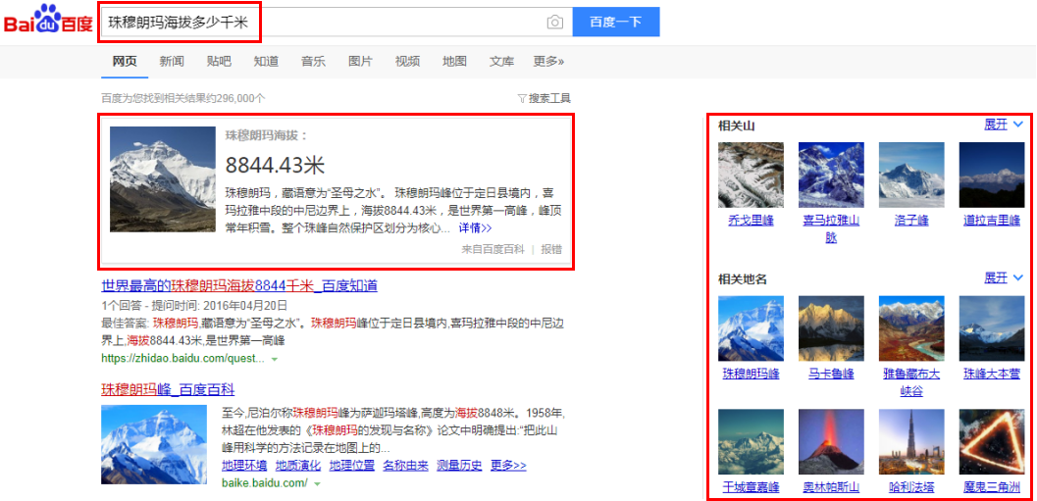
知识图谱
搜狗-知立方
百度-知心

Slide 3
百科类网站的特点
获取容易：
每个页面均围绕一个实体进行全方面的介绍
抽取简单：
页面格式统一，包含了许多半结构化的数据，方便抽取
质量高：
内容由专业人员编辑，质量相对较高

Slide 4
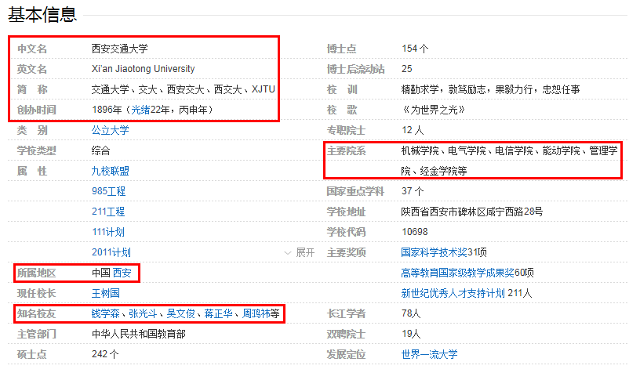
知识抽取
中文名 | 西安交通大学
英文名 | Xi’an Jiaotong University
简称 | 交通大学、交大、西安交大、西交大、XJTU
创办时间 | 1896年（光绪22年，丙申年）
所属地区 | 中国 西安
知名校友 | 钱学森、张光斗、吴文俊、蒋正华、周鸿祎等
主要院系 | 机械学院、电气学院、电信学院、能动学院、管理学院、经金学院等
最重要的知识来源之一
Infobox

Slide 5
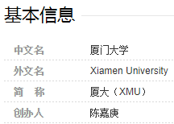
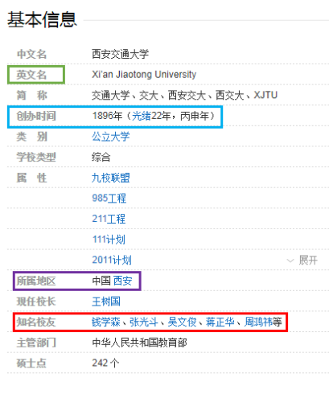
数据清洗
中文名 | 西安交通大学
英文名 | Xi’an Jiaotong University
创办时间 | 1896年
所属地区 | 陕西 西安
知名校友 | 钱学森
知名校友 | 张光斗
知名校友 | 吴文俊
知名校友 | 蒋正华
知名校友 | 周鸿祎
属性值不一致
数值属性值格式不统一
多个对象属性值未分割

Slide 6
数据清洗
属性融合:
属性名称的相似性：
（复旦大学，外文名，Fudan University）==>（复旦大学，英文名，Fudan University）
数值属性值归一化:
正则表达式抽取年、月、日：
（西安交通大学，创办时间，1896年（光绪22年，丙申年））==>（西安交通大学，创办时间，1896年）
对象属性值分割
分割效果的好坏：
（西安交通大学，知名校友，钱学森、张光斗、吴文俊、蒋正华、周鸿祎）
（西安交通大学，知名校友，钱学森）
==> （西安交通大学，知名校友，张光斗）
……

Slide 7
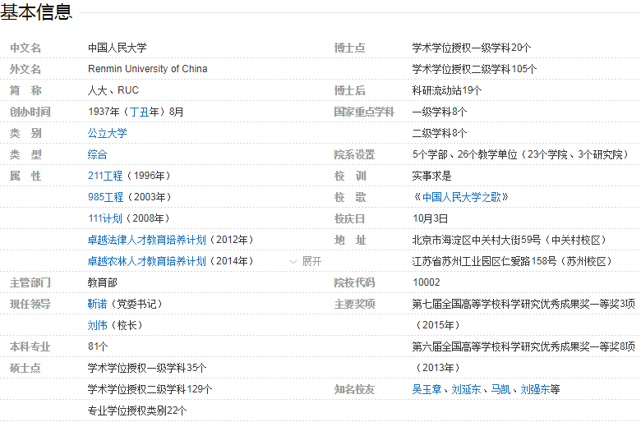
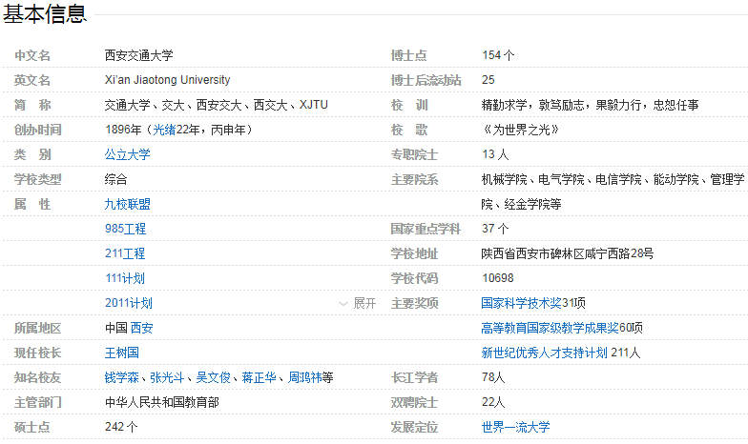
知识填充
单个实体的知识缺失

Slide 8
知识填充
利用其它知识图谱进行填充：
涉及：实体匹配、属性匹配、属性值融合、跨语言
利用百科网站实体标签进行填充：
人工建立规则来从标签信息中抽取关系
利用实体文本内容进行填充：
“英文名”
西安交通大学 英文名 Xi'an Jiaotong University
西安交通大学（Xi'an Jiaotong University）简称“西安交大”，位于古都西安
“简称”
西安交通大学 简称 西安交大
“所属地区”
西安交通大学 所属地区 古都西安

Slide 9
序列数据标记问题
文本属性值抽取过程可看作是序列数据标记过程：
1：表示为属性值
0：表示不是属性值
西安交通大学|（|Xi'an | Jiaotong | University|）|简称|“|西安交大|”|，|位于|古都|西安|
0 | 0 | 1 | 1 | 1 | 0 | 0 |0| 0 |0| 0 | 0 | 0 | 0 |
“英文名”
西安交通大学|（|Xi'an | Jiaotong | University|）|简称|“|西安交大|”|，|位于|古都|西安|
0 | 0 | 0 | 0 | 0 | 0 | 0 |0| 1 |0| 0 | 0 | 0 | 0 |
“简称”
西安交通大学|（|Xi'an | Jiaotong | University|）|简称|“|西安交大|”|，|位于|古都|西安|
0 | 0 | 0 | 0 | 0 | 0 | 0 |0| 0 |0| 0 | 0 | 1 | 1 |
“所属地区”

Slide 10
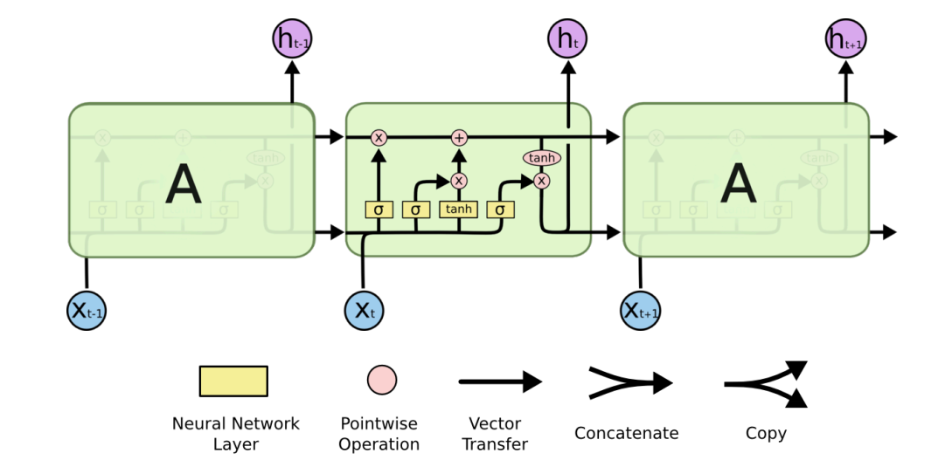
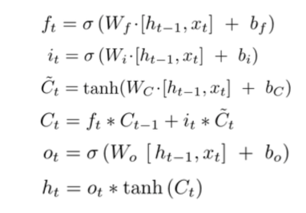
LSTM(Long Short Term Memory)

Slide 11
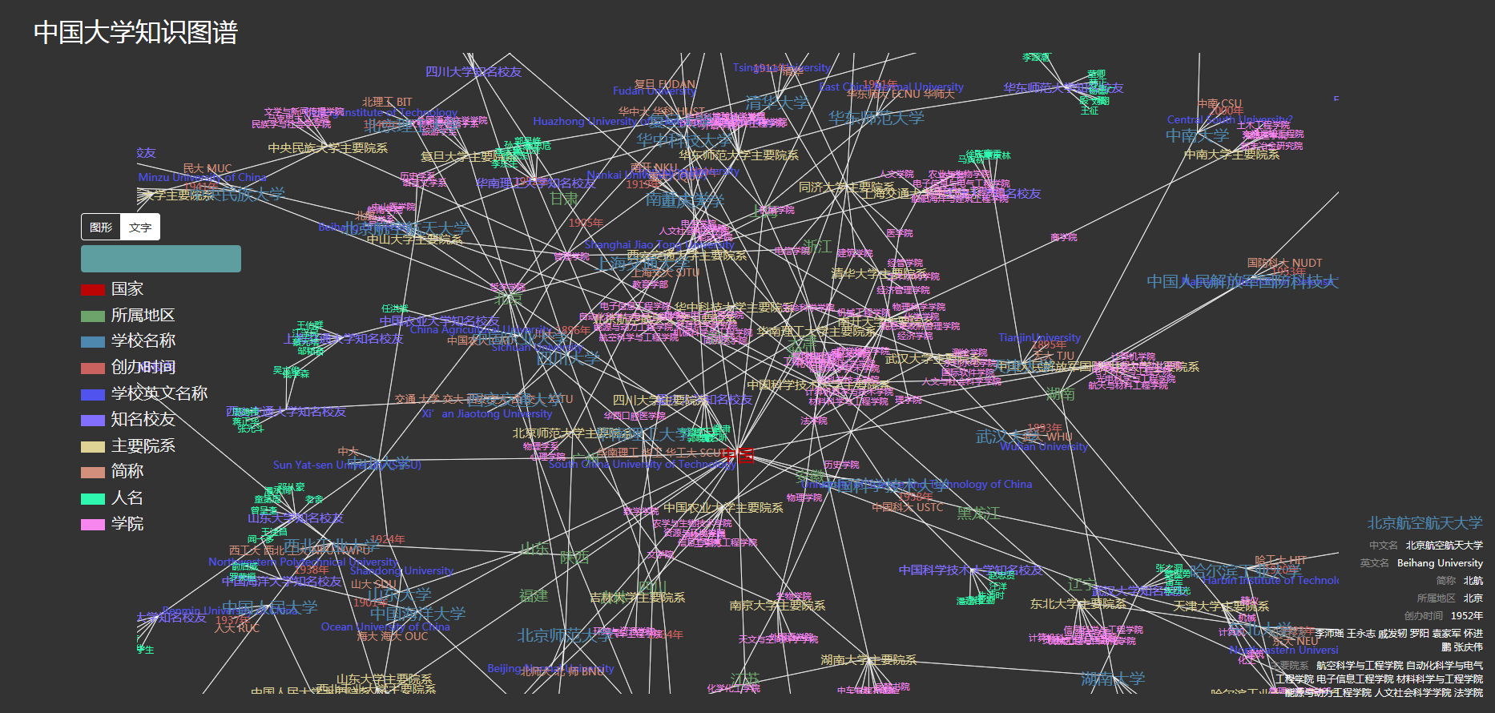
高校信息图谱构建
http://47.95.209.24:3000/

Slide 12
知识图谱进阶指南
基础篇：
  正则表达式
  SQL
  E-R建模
  理解实体和关系
  关系数据库
  分类树
进阶篇：
  RDF(Resource Description Framework)
  掌握Turtle和JSON-LD
  图数据库Neo4j或者OrientDB
  支持JSON的关系数据库(PostgreSQL)
  用数据库表达实体-关系、表达分类树
  查询语言SPARQL、Cypher、Gremlin
高级篇：
  真正的推理规则-OWL
  更容易理解的规则语言-Logic Program
  规则语言中游刃有余：
  RIF-BLD,RIF-PRD,SWRL,RuleML,JESS,DLV,XSB,Prolog
  理解各种推理机的性能
  谙熟各种知识建模套路
  设计一个完整的语义或知识应用
  思考人生，思考人性

